Slide 1
광물 대소동
기획 : 안제철 , 강희승
개발 : 박소빈 , 이지호

Slide 2
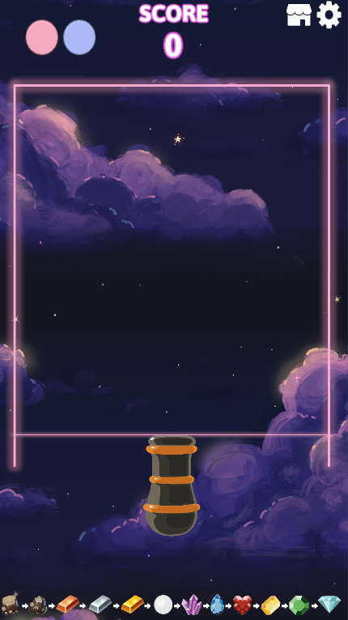
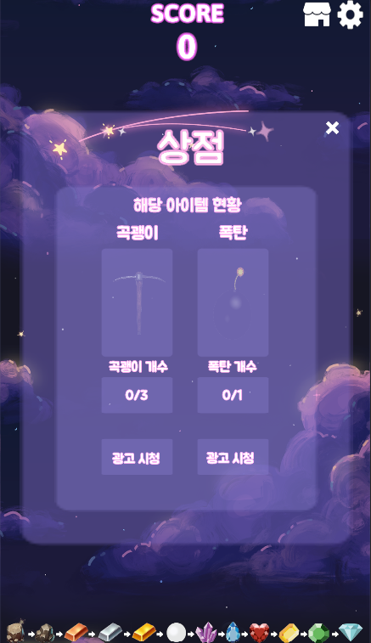
UI구성
개요
시스템기획
UI 구성
데이터테이블
히스토리
UI 추가 !
해당 버튼 클릭 시
InGame(Scene) = 상점 패널 추가
해당 상점 이미지 : shop-128

Slide 3
UI구성
개요
시스템기획
UI 구성
데이터테이블
히스토리
UI 추가 !
! 각 단어들 영어로 수정 요망 !
해당 패널 = 이미지와 동일
상점 , 해당 아이템 현황
곡괭이 , 폭탄 , 광고 시청
Font = 배민 주야체 SDF shine TMP_Font Asset

Slide 4
UI구성
개요
시스템기획
UI 구성
데이터테이블
히스토리
UI 추가 !
상점 = 팝업 : 버튼 형식
현 X 이미지 : 버튼 형식
폭탄 개수 : 버튼 형식
광고 시청 : 버튼 형식
Font = 배민 주야체 SDF shine TMP_Font Asset

Slide 5
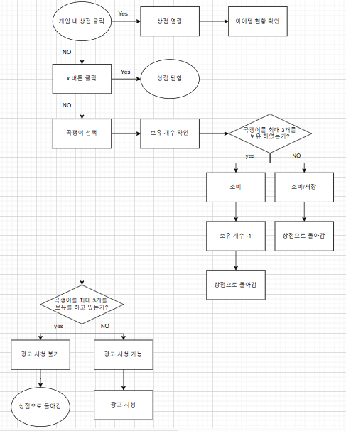
UI구성
개요
시스템기획
UI 구성
데이터테이블
히스토리
곡괭이 구조도
(인 게임 내)

Slide 6
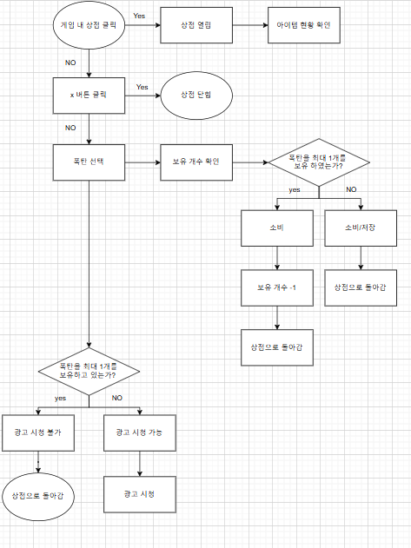
UI구성
개요
시스템기획
UI 구성
데이터테이블
히스토리
폭탄 구조도
(인 게임 내)

Slide 7
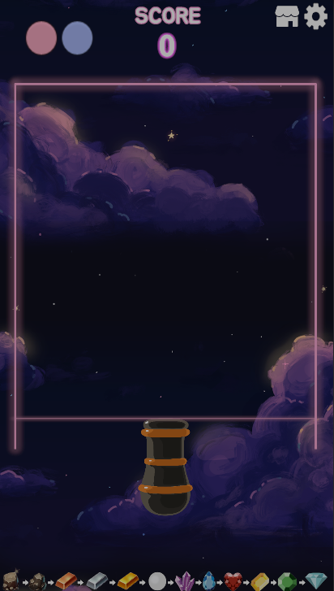
UI구성
개요
시스템기획
UI 구성
데이터테이블
히스토리
UI 추가 !
현 데드라인 4초 Layer 씌운 다음 적용
깜빡 거리는 이미지 구현 : 해당 RGB는 깜빡 거릴 때 RGBA 값
! 해당 이미지 !
(RGBA 150)
0초 RGB(A : 255) ~1초 RGB(A :150)
1초 RGB(A : 150) ~ 2초 RGB(A : 255)
2초 RGB(A : 255) ~ 3초 RGB(A :150)
Layer을 씌어도 각 버튼들은 작동 요망

Slide 8

UI구성
개요
시스템기획
UI 구성
데이터테이블
히스토리
UI 수정 !
게임 내 빨간줄 데드라인 제거
전 페이지 UI 대체
DeadLine 을 제거하고 해당 UI 대체

Slide 9
데이터 테이블
개요
시스템기획
UI 구성
데이터테이블
히스토리
광물 데이터
광물명 | 광물 영문명 | 획득점수 | 설명
Mineral name | Mineral name | Get Score
string | string | int
돌 | Stone | 0점 | 1단계 광물 돌의 정보
철 | Steel | 2점 | 2단계 광물 철의 정보
구리 | Copper | 4점 | 3단계 광물구리의 정보
은 | Siver | 7점 | 4단계 광물 은의 정보
금 | Gold | 11점 | 5단계 광물 금의 정보
진주 | Pearl | 16점 | 6단계 광물 진주의 정보
자수정 | Amethyst | 22점 | 7단계 광물 자수정의 정보
사파이어 | Sapphire | 29점 | 8단계 광물 사파이어의 정보
루비 | Ruby | 37점 | 9단께 광물 루비의 정보
토파즈 | Topaz | 46점 | 10단계 광물 토파즈의 정보
에메랄드 | Emerald | 56점 | 11단계 광물 에메랄드의 정보
다이아몬드 | Diamond | 67점 | 12단계 광물 더이아몬드의 정보
자세한 데이터 정보는 첨부한 xlsx파일 참고

Slide 10
데이터 테이블
개요
시스템기획
UI 구성
데이터테이블
히스토리
새총 데이터
초 | 시작 각도 | 변경 각도 | 추가된 각도 |  | 새총
Second | Mineral name | Mineral num | Spawn percent |  | Sling shot
float | float | float | float |  | string
0 | 90 | 90 | +45
1 | 90 | 135 | +45 |  | 6초 이후 다시 0초대로 반복
2 | 135 | 180 | +45
3 | 180 | 135 | -45
4 | 135 | 90 | -45
5 | 90 | 45 | -45
6 | 45 | 0 | -45
자세한 데이터 정보는 첨부한 xlsx파일 참고

Slide 11
개발 히스토리
개요
시스템기획
UI 구성
데이터테이블
개발 히스토리 작성(기획)
일자 | 시작 시간 | 종료 시간 | 작성자 | 개발 내용
2024/12/06 | PM 23:30 | AM 04:20 | 안제철 | “강희승”과 함꼐 게임 기본 컨셉 및 확률데이터 기획 + 기획서 슬라이드 마스터 제작
2024/12/07 | PM 22:48 | AM 02:30 | 안제철 | 기획서 개요부분 작성완료
2024/12/09 | AM 00:50 | AM 05:27 | 안제철 | 광물 시스템 작성완료
2024/12/11 | PM 23:24 | AM 05:14 | 안제철 | 새총 시스템 , 랭킹시스템 작성완료
2024/12/13 | PM 20:32 | PM 22:14 | 안제철 | 시스템 데이터 베이스 구성 및 데이터 테이블 작성 완료
2024/12/14 | PM 20:15 | PM 20:15 | 강희승 | UI 구성 슬라이드 작성 및 검토 완료
2024/12/15 | PM 22:45 | PM 23:21 | 안제철 | 전체 기획서 슬라이드 추합 및 작성 완료
2025/01/01 | AM 11:40 | PM 16:40 | 강희승 | UI 기본 요소 수정
2025/01/03 | PM 11:40 | PM 21:10 | 강희승 | UI 기본 요소 수정 완료
2025/02/10 | PM 19:00 | PM 21:30 | 강희승 | 게임 종료 후 UI 기획서 수정완료

